Slide 1
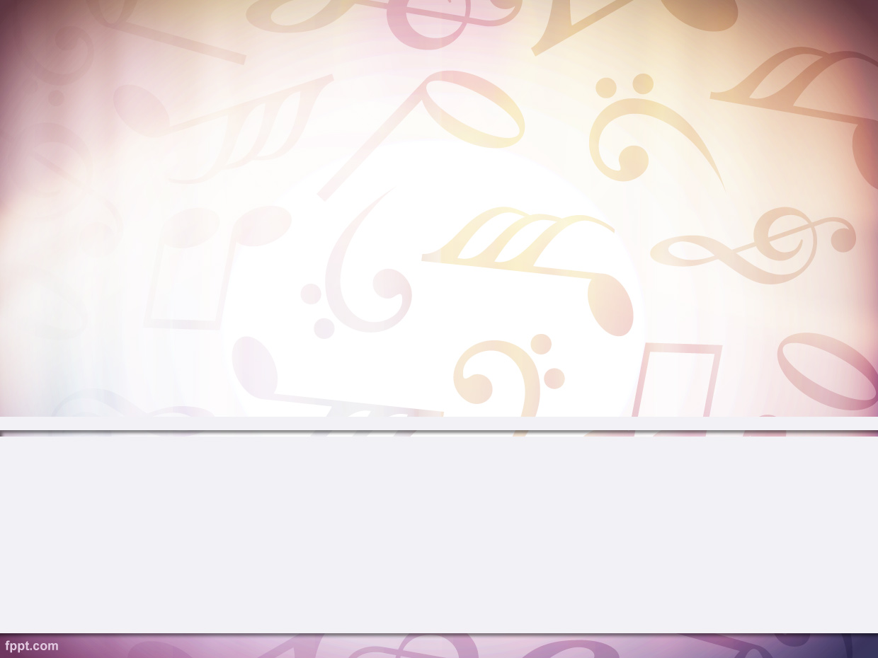

Музична грамота.Звук.Ноти

Slide 2
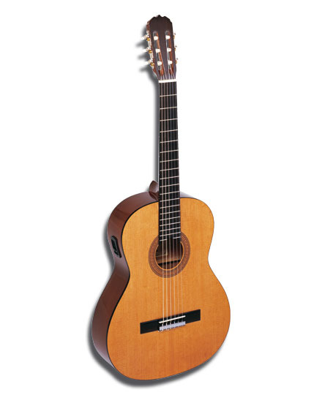
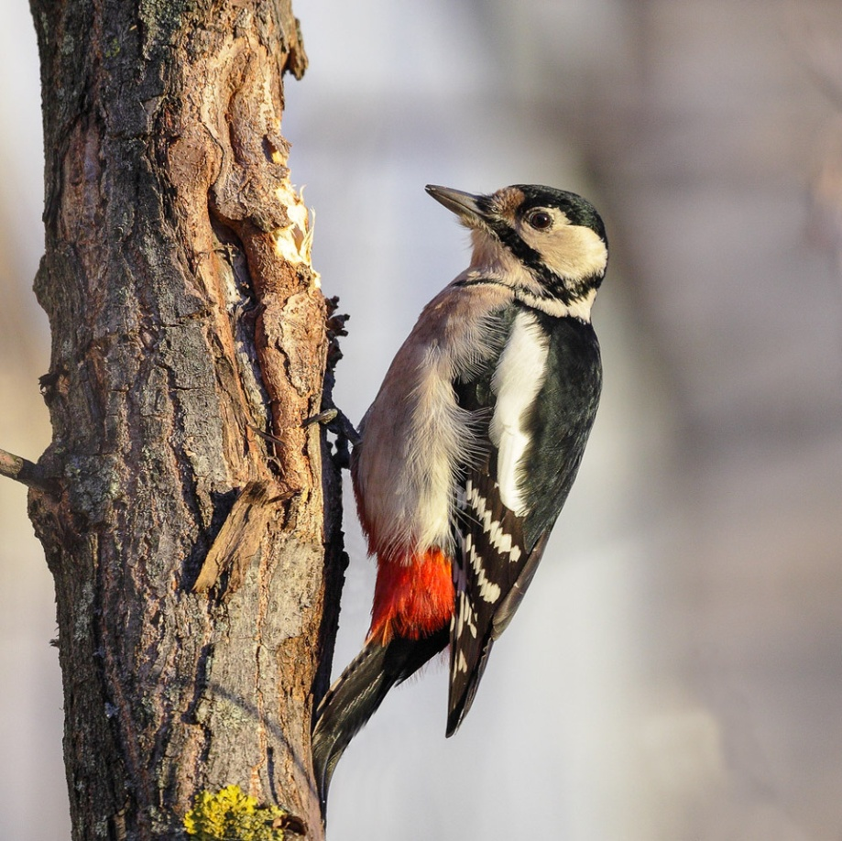
Музичний звук – це струни мембрани, що створює звукові хвилі на органи слуху і через слуховий нерв і передається в голову, в мозок що створює відчуття звуку.
Звукі поділяються:
Музичні
Шумові

Slide 3
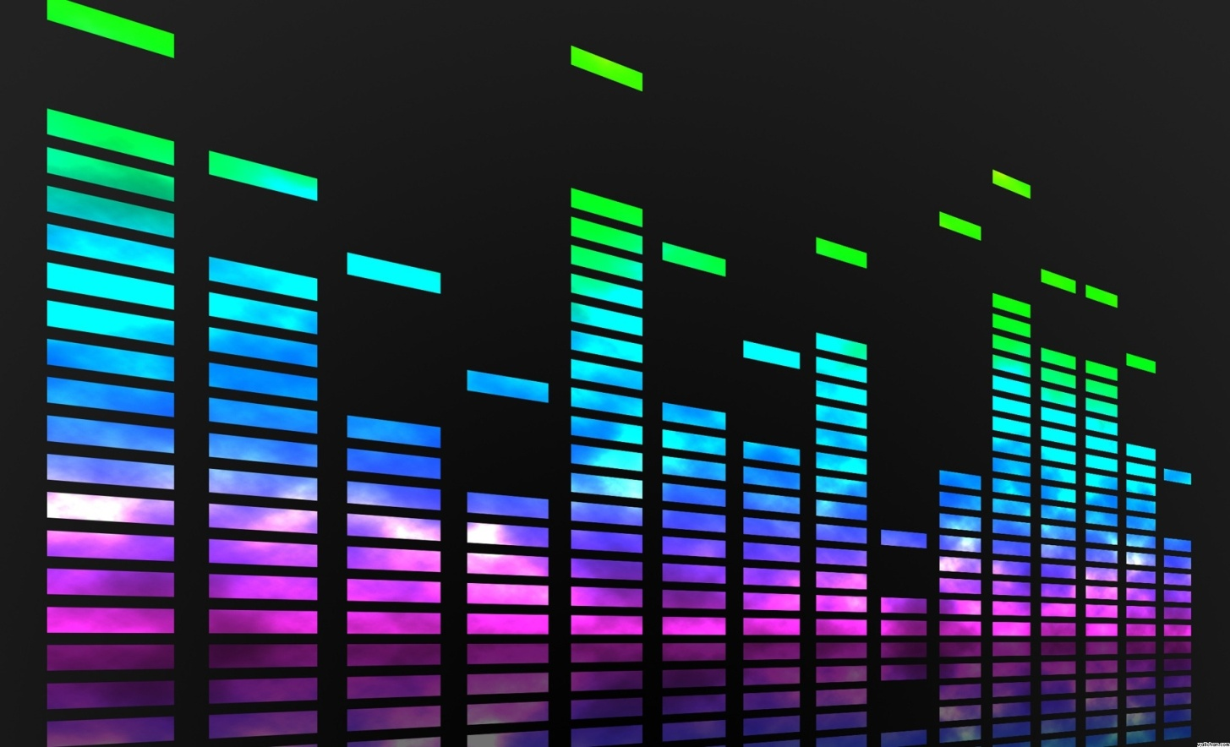
Якостями музичного звуку – називають властивості йому фізичні особливості а саме:
1.Чистота коливань і їх тривалісь
2.Амплітуда
3.Склад (що саме коливається)

Slide 4
До властивостей звуку належать:
Висота – звуку залежить від частоти звукових коливань.
Тривалість – звуку залежить від часового періоду коливального руху
Гучність – від сили коливального руху що виражається в амплітуді (розмах) коливань.
Тембр – забарвлення звуку залежить від джерела звуків.

Slide 5
Звукоряд – ряд звуків, які розташованні в східному порядку або несхідному.
Звуки музичної системи називають ступень.
Основних музичних ступенів є 7:
до , ре , мі , фа , соль , ля , сі .
Існує дві системи назви звуків складова і літерна.

Slide 6
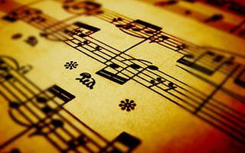
До — C
Ре — D
Мі — E
Фа — F
Соль — G
Ля — A
Сі — H
. Літерна

Slide 7
Складова
ДО-Dominus-Господь
РЕ-Rerum-Матерія
МІ-Miracubum-Чудо
ФА-Familias planetarium-Сім’я планет
СОЛЬ-Solis-Сонце
ЛЯ-Lactearia-Молочний шлях
СІ- Sidena-Небеса

Slide 8
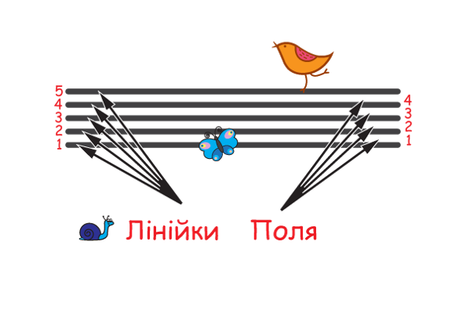
Нотний стан
Нотний стан рахують знизу догори.
Ноти розміщують як по лініях і між лініями.

Slide 9
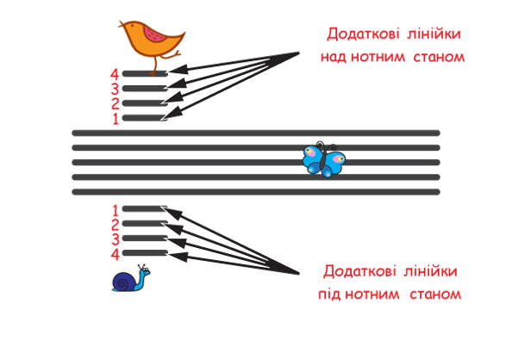
Крім основних ліній використовуються ще 9 додаткових ліній.

Slide 10
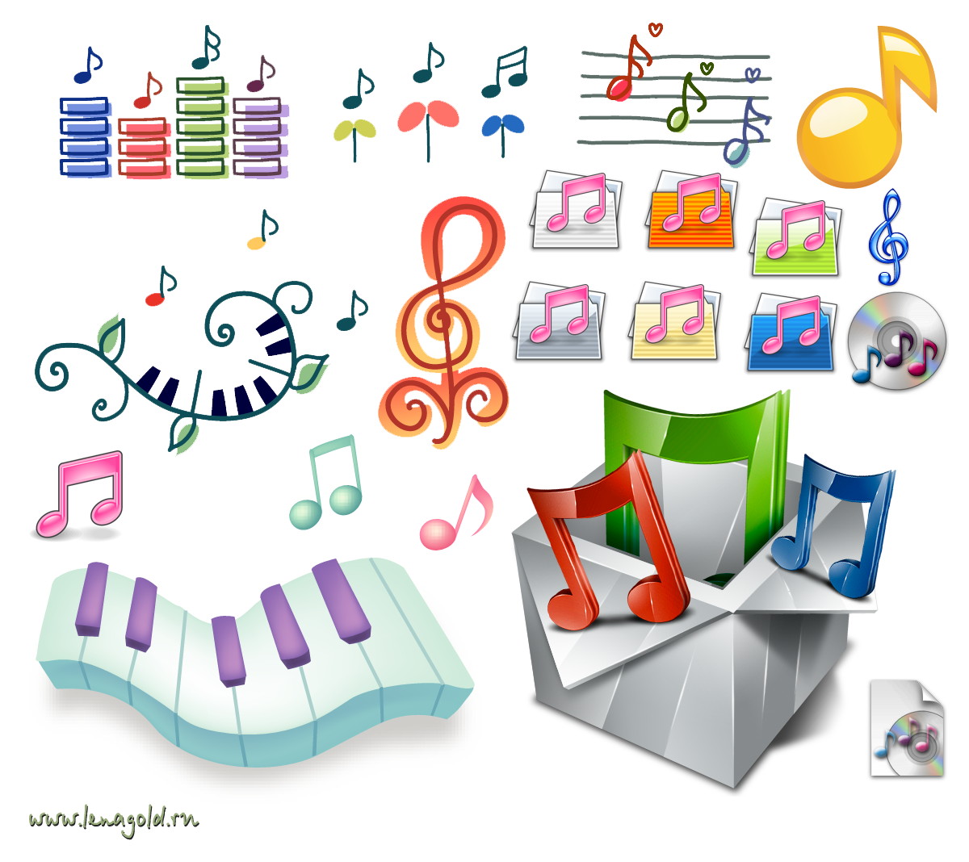
Тривалість – це довжина звучання ноти.
Тривалість звука вимірюється шляхом рівномірного відрахування. За основу взято найдовшу в сучасній музиці тривалість – цілу, та шляхом поділу її та кожної наступної на два, утворюють інші тривалості – коротші.

Slide 11
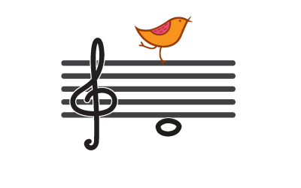


Ціла тривалість – виглядає як незамальована основа.
Рахується – ( 1-і-2-і-3-і-4-і )

Slide 12
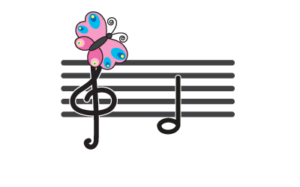
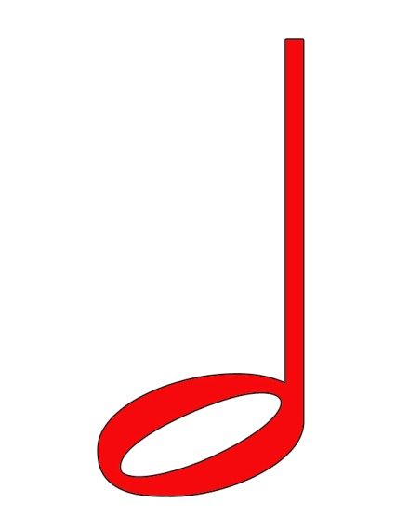

Половинка - виглядає як незамальована основа зі штилем.
Рахується – ( 1-і-2-і )

Slide 13
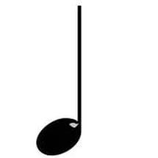
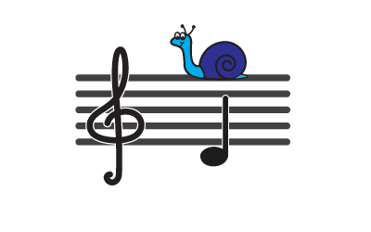
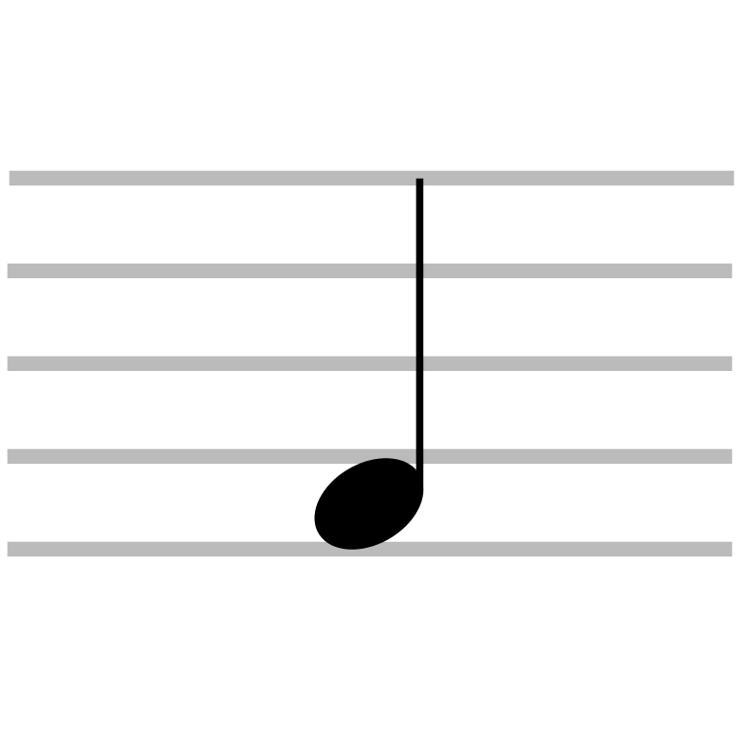
Четверть - виглядає як замальована основа зі штилем.
Рахується – ( 1-і )

Slide 14

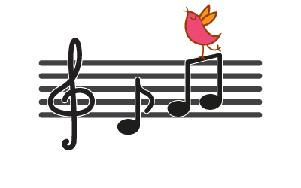

Восьма - виглядає як замальована основа зі штилем та хвостиком, існує ще інший запис декількох восьмих підряд – об’єднаних ребром.
Рахується – ( раз, або і )

Slide 15
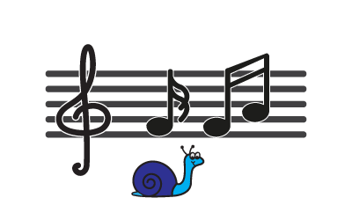


Шістнадцята - виглядає як замальована основа зі штилем та двома хвостиками. Інший запис декількох шістнадцятих підряд – об’єднаних двома ребрами.
Рахується – ( та )

Slide 16

ключі

Slide 17
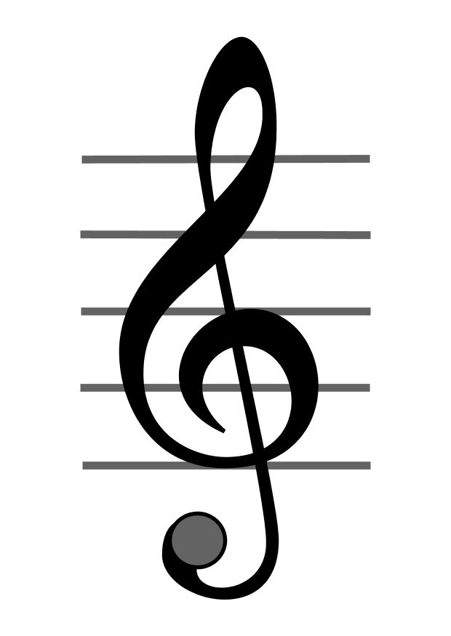
Скрипковий ключ — найрозповсюдженіший з усіх ключів. Він розташовує «соль» першої октави на другій знизу лінійці нотного стану. У скрипковому ключі пишуться ноти для скрипки (звідси назва), більшості дерев'яних духових музичних інструментів, частини мідних духових, ударних з визначеною висотою звука та, в більшості випадків, партія правої руки фортепіано. Також у скрипковому ключі записуються жіночі вокальні партії та тенорові; останні виконуються октавою нижче написаного.

Slide 18
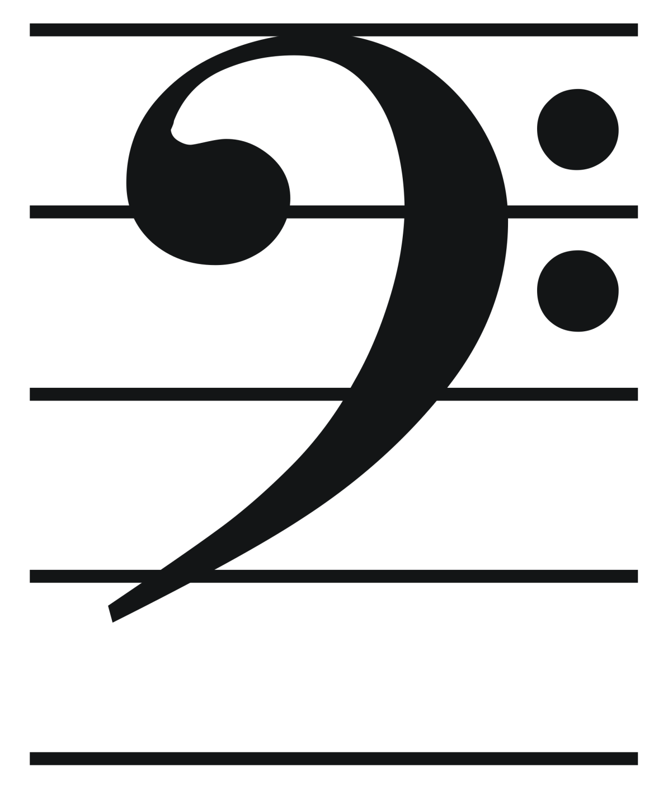
Басовий ключ — другий за розповсюдженістю ключ після скрипкового. Розташовує «фа» малої октави на другу зверху лінійку нотного стану. Цим ключем користуються інструменти з низьким звучанням: фагот, більшою частиною віолончель, партія лівої руки фортепіано тощо.

Slide 19
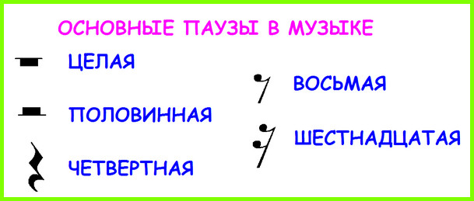
Паузи.

Slide 20
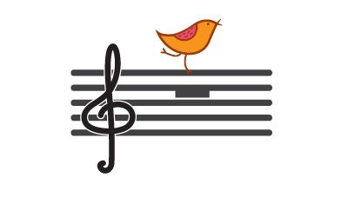
Ціла пауза - виглядає, як прямокутник, що висить на лінійці.
Рахується – ( 1-і-2-і-3-і-4-і )

Slide 21
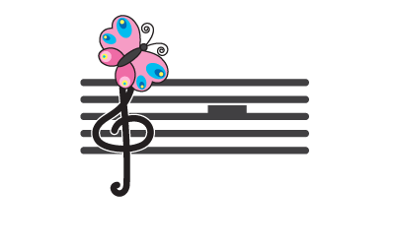
Половинка пауза - подібна до цілої, але прямокутник лежить на лінійці.
Рахується – ( 1-і-2-і )

Slide 22
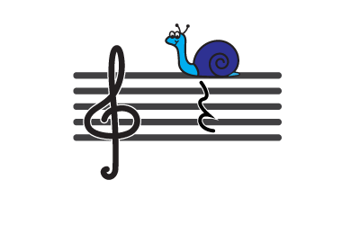
Четверть пауза - виглядає як зигзаг.
Рахується – ( 1-і )

Slide 23
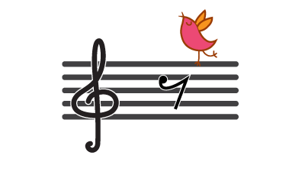
Восьма пауза - подібна на гачок.
Рахується – ( раз, або і )

Slide 24
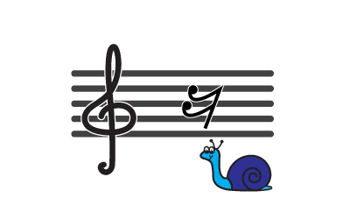
Шістнадцята пауза - виглядає, як два гачки.
Рахується – ( та )

Slide 25
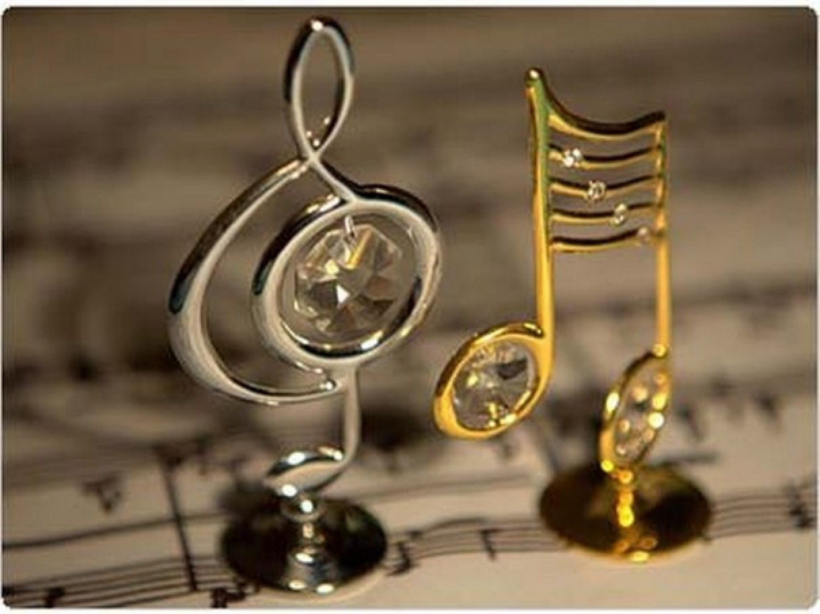

Slide 26
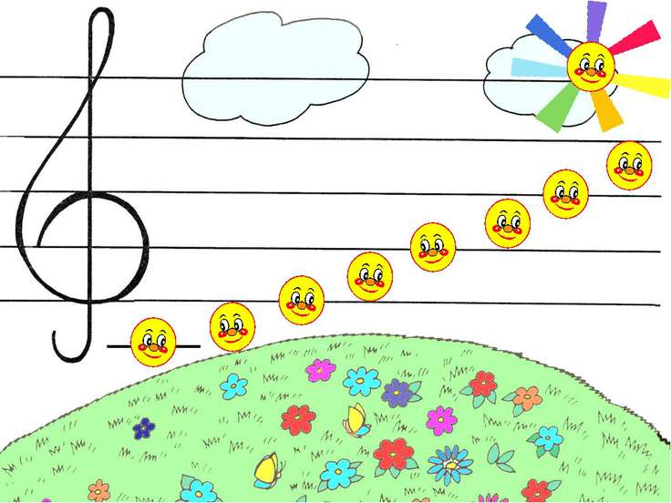
кінець

